Slide 1


Koszykówka – nowe trendy w treningu

Slide 2
Zamiast wstępu…

Slide 3
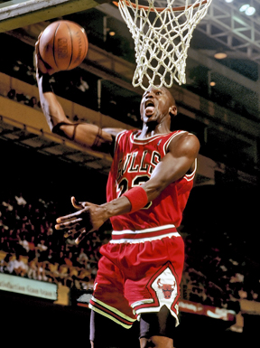
Zawsze warto brać udział w konkursach !!!

Slide 4
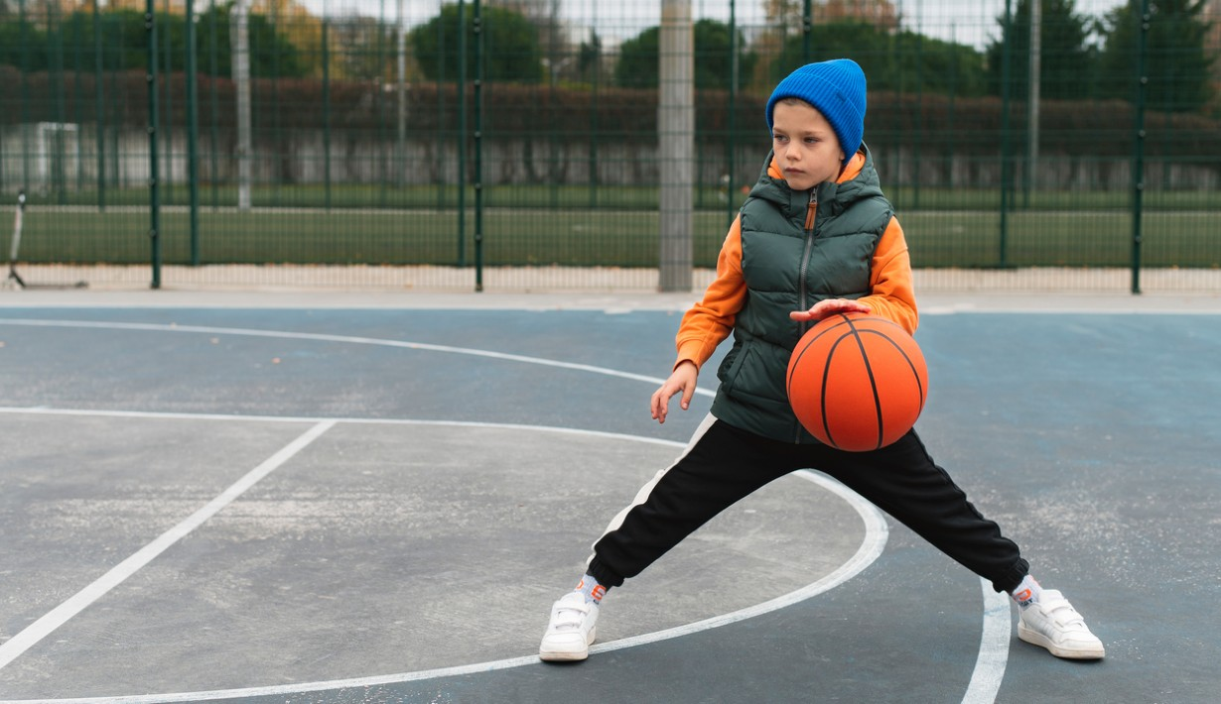
W 1891 roku Rada Pedagogiczna w Springfield YMCA Sport College rozpisała konkurs na dyscyplinę sportu potrzebną do zachowania kondycji dzieci i młodzieży w czasie semestru zimowego.
James Naismith protestancki pastor i amerykański nauczyciel wychowania fizycznego (pochodzenia kanadyjskiego) chciał stworzyć grę, która minimalizowałaby kontakt fizyczny, ale zawierała dużo skakania, biegania oraz koordynacji wzrokowo-ruchowej związanej z posiadaniem piłki w dłoniach.

Slide 5
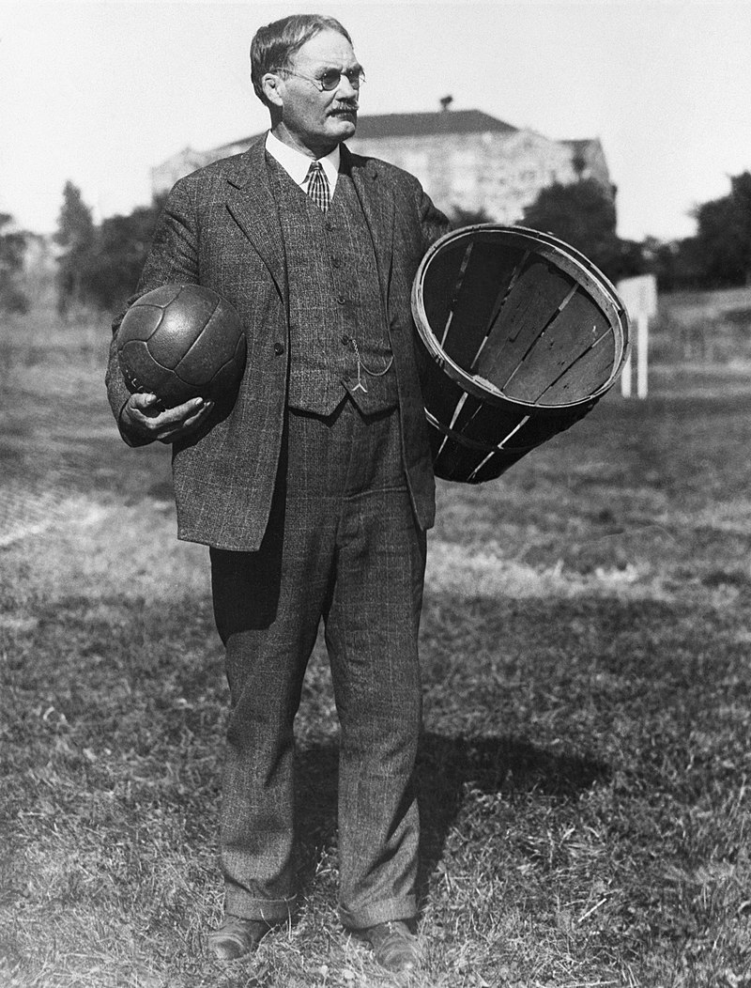
twórca koszykówki
dr James Naismith

Slide 6
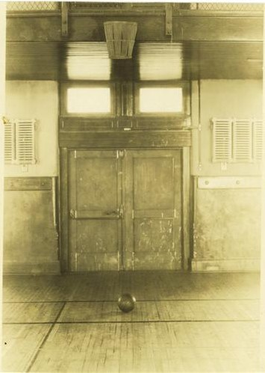
-21 grudnia 1891 w Springfield w stanie Massachusetts – wygrany konkurs
-pierwszy oficjalny mecz koszykówki odbył się 11 marca 1892 r
-w 1894 roku wprowadzono pierwsze zmiany w przepisach gry w koszykówkę (pojawiły się rzuty wolne, zmieniono wartość punktową zdobytych koszy )
-od 1895 roku zaczęły się pojawiać drewniane tablice koszów
- od 1896 roku można już było kozłować
-w 1900 roku kosze na brzoskwinie zastąpiono metalowymi obręczami z siatkami bez dna. Inne źródła podają, że miało to miejsce dopiero ok. 1912-1913 roku.
-w 1915 roku zmniejszono liczbę zawodników drużyny znajdujących się jednocześnie na boisku do pięciu
-18 czerwca 1932 w Genewie powstała Międzynarodowa Federacja Koszykówki – FIBA
-w 1934 roku opublikowano pierwsze międzynarodowe przepisy gry w koszykówkę FIBA
-od 1936 roku koszykówka jest dyscypliną olimpijską
-w 1956 roku powiększono także obszar ograniczony do kształtu trapezu, który obowiązywał aż do 2010 roku
-w 1979 roku NBA wprowadziła rzuty za 3 punkty . Ten sam pomysł zaakceptowała FIBA w 1984 roku
-w 2000 roku, w celu zwiększenia dynamiki gry, regułę 10 sekund zmieniono na regułę 8 sekund, a regułę 30 sekund, na regułę 24 sekund
-w 2010 roku całkowicie zmieniono wygląd boiska do koszykówki FIBA

Slide 7
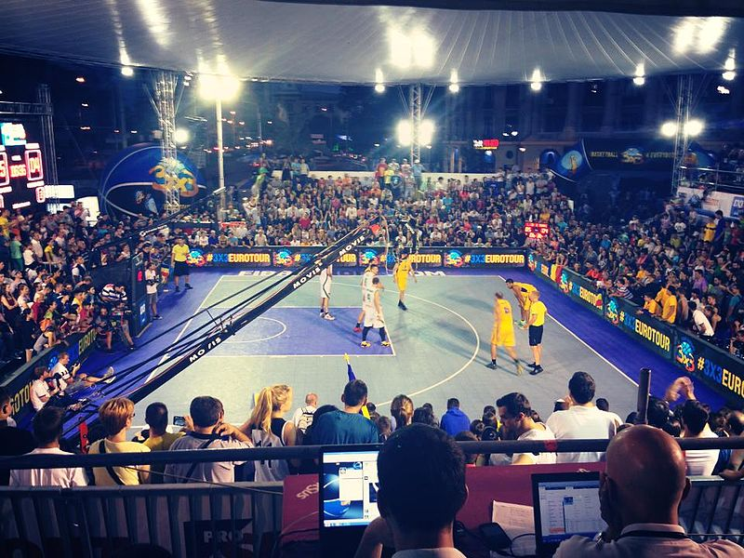
Koszykówka 3×3 to odmiana koszykówki grana na ulicach i salach gimnastycznych na całym świecie, choć w mniej formalny sposób.
--począwszy od końca lat osiemdziesiątych XXw, sport zaczął być standaryzowany w całych Stanach Zjednoczonych
--od tego czasu liczba imprez i zawodów koszykówki 3×3 stale rośnie na całym świecie
--od 2007 roku FIBA organizuje mistrzostwa świata , Europy i World Tour
-- FIBA w 2007 wraz z sędziami stworzyła pierwsze oficjalne przepisy gry w koszykówkę 3x3
--w 2015 roku opublikowano dotychczasowe zasady. W sytuacjach, które nie są wyraźnie określone, obowiązują normalne zasady koszykówki FIBA
--od 2020 koszykówka 3x3 jest obecna na Letnich Igrzyskach Olimpijskich.

Slide 8
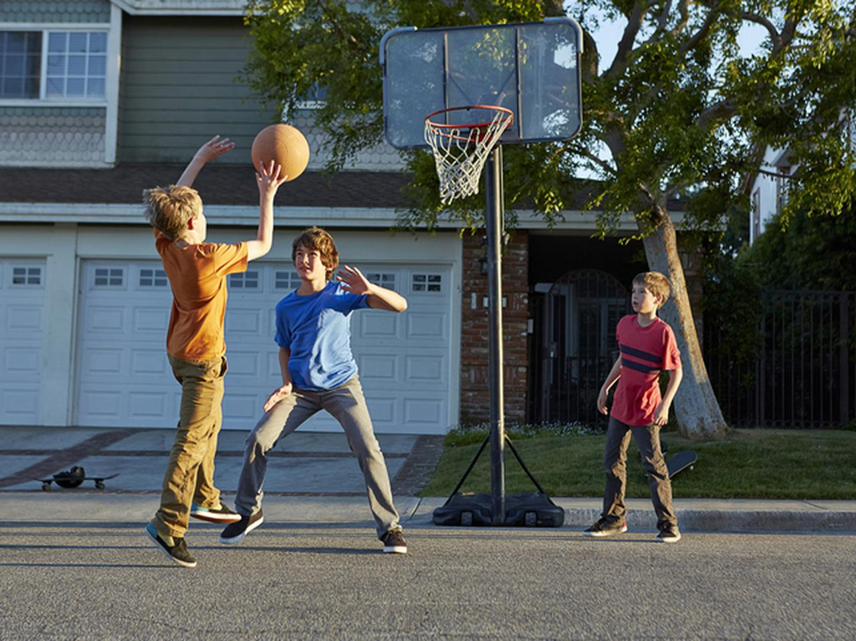
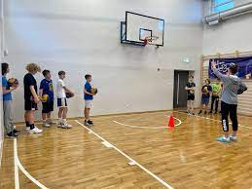
Koszykówka 3x3 - dlaczego zyskuje na popularności?
Sport uniwersalny
- rozgrywki mogą odbywać się zarówno na hali, sali gimnastycznej lub na świeżym powietrzu,
- zasady są bardzo proste,
- aby rozpocząć mecz nie jest potrzebne specjalne boisko i wyposażenie
- 3x3 wzbudza ogromne emocje zwłaszcza wśród młodych osób
-każdy zawodnik może być w pełni indywidualistą i zapracować na uznanie wśród kibiców

Slide 9
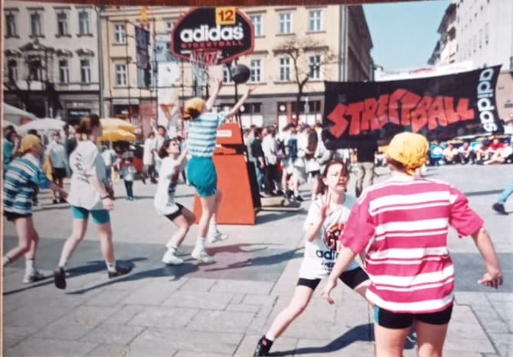
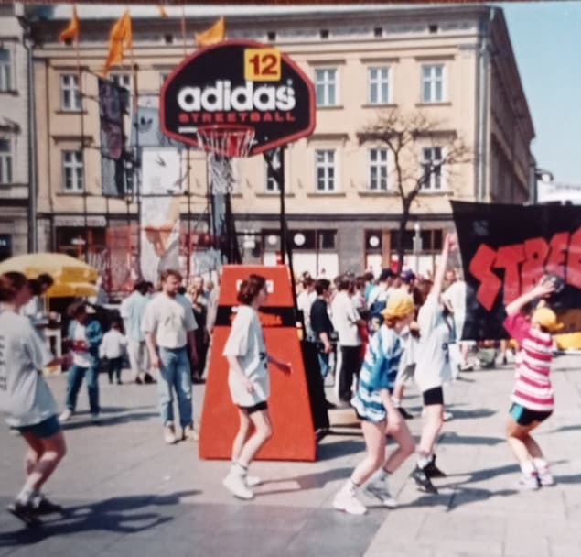
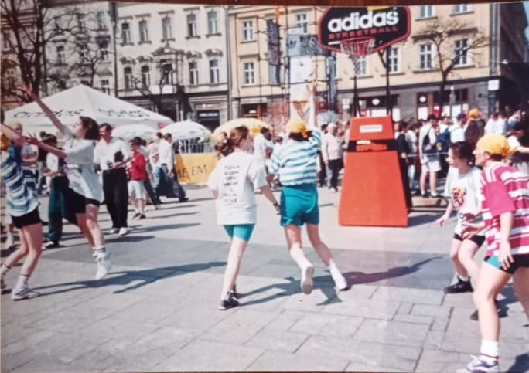

Slide 10
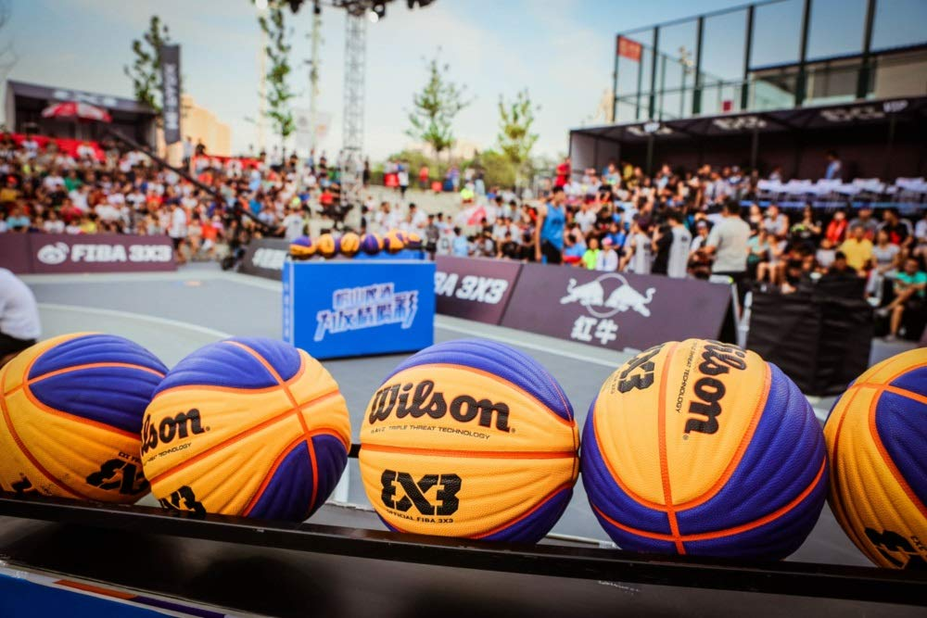
Bez wątpienia jest to sport dla każdego.
Odnajdują się tam zwłaszcza osoby młode, gotowe do dużego wysiłku i bezpardonowej walki o piłkę.
Muszą wykazać się ponadprzeciętnymi umiejętnościami
oraz warunkami fizycznymi.
Tylko nieliczni
przechodzą na profesjonalizm.

Slide 11
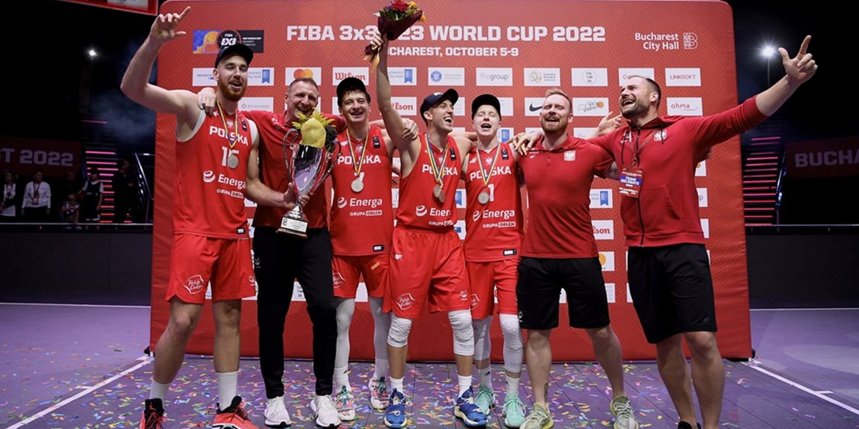
MŚ 2022: Polska mistrzem świata w koszykówce 3x3 do lat 23 !!

Slide 12
Małopolskie Centrum Doskonalenia Nauczycieli
Kraków, ul. Garbarska 1
Tel.12 422-93-06, fax.:12 261-31-60
www.mcdn.edu.pl
Agata Wdowik
Nauczyciel-doradca ds. wychowania fizycznego szkoły ponadpodstawowe
w powiatach: olkuski, miechowski, chrzanowski, oświęcimski, wadowicki
Kontakt: Tel: 513 381 490
a.wdowik@mcdn.edu.pl

Slide 13
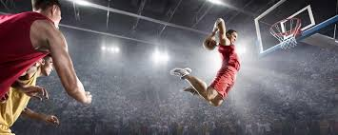
Dziękuję za uwagę.

